Slide 1



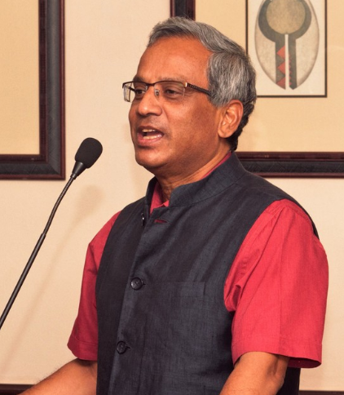

ขอเชิญบุคลากรผู้สนใจ
เข้าร่วมฟังบรรยายพิเศษ ในหัวข้อ...
อิทธิพลทางการเมืองต่อหลักประกันสุขภาพถ้วนหน้า
Politics of Health and Universal Health Coverage
วันที่ 18 กรกฎาคม พ.ศ. 2561 เวลา 14.30 – 16.00 น.
ณ ห้องพันธ์ทิพย์ สงวนเชื้อ (M106) ศูนย์ประชุมคณะแพทยศาสตร์
มหาวิทยาลัยสงขลานครินทร์
Prof. Quazi Monirul Islam, MD MPH FRCOG
Senior advisor, Liverpool School of Tropical Medicine
Former WHO country representative to Namibia
Former Director Health System and Development, WHO/SEARO
หน่วยระบาดวิทยา คณะแพทยศาสตร์ ม.อ.
โทร. 074-451165-6

Slide 2
Welcome to join the special lecture
on the topic….
Politics of Health & Universal Health Coverage
On 18 July 2018, 14.30 – 16.00 hrs.
At Phantip Sanguanchue Meeting Room (M106),
Conference Center, Faculty of Medicine, Prince of Songkla University
Prof. Quazi Monirul Islam, MD MPH FRCOG
Senior advisor, Liverpool School of Tropical Medicine
Former WHO country representative to Namibia
Former Director Health System and Development, WHO/SEARO
Epidemiology Unit, PSU
Tel. (+66)74-451165-6

